Slide 1
Select join
Tim Ajar Basis Data Jti-Polinema

Slide 2
Join
JOIN → Mengambil data yang bersesuaian dari 2 tabel atau lebih.
Dalam 1 statement
Ditampilkan sebagai 1 result set.
Menurut syntaxnya ada 2:
IMPLICIT JOIN → Tidak ada kata JOIN di statementnya
EXPLICIT JOIN → Ada kata JOIN. Standar yang baru.
Join dapat diklasifikasikan ke dalam dua jenis: INNER JOIN dan OUTER JOIN.
Serta 1 lagi, namun jarang digunakan → CROSS JOIN

Slide 3
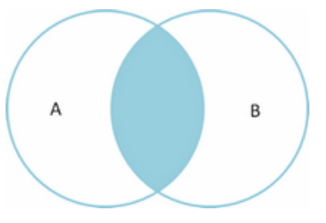
Inner Join
INNER JOIN pada dasarnya adalah menemukan persimpangan (irisan, intersection) antara dua buah tabel atau lebih.
Cara 1 Explicit Join: SELECT A1, A2, ..., An FROM r1 INNER JOIN r2 ON r1.join_key = r2.join_key
Cara 2: Implicit Join: SELECT A1, A2, ..., An FROM r1, r2 WHERE r1.key = r2.key

Slide 4
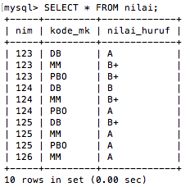
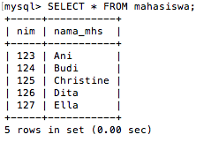
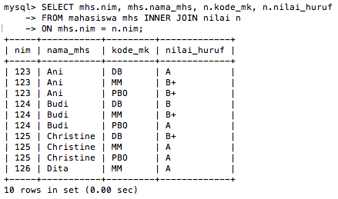
INNER JOIN

Slide 5
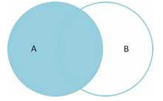
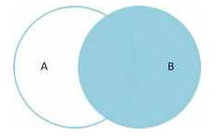
Outer Join
OUTER JOIN dibagi menjadi 2:
1. LEFT OUTER JOIN
2. RIGHT OUTER JOIN
Pada intinya adalah mengembalikan:
Baris-baris yang bersesuaian + semua baris yang tidak bersesuaian di tabel kanan/kiri
LEFT OUTER JOIN
INNER JOIN
RIGHT OUTER JOIN

Slide 6
LEFT OUTER JOIN
LEFT OUTER JOIN (atau LEFT JOIN) mengembalikan semua nilai dari tabel kiri ditambah dengan nilai dari tabel kanan yang sesuai (atau NULL jika tidak ada nilai yang sesuai).
Syntax SELECT A1, A2, ..., An FROM r1 LEFT OUTER JOIN r2 ON r1.join_key = r2.join_key

Slide 7
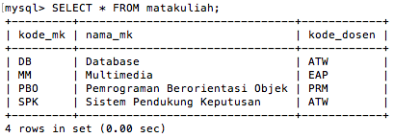
LEFT OUTER JOIN
Informasi yang ditampilkan → Semua data dari tabel di sebelah kiri kata JOIN beserta pasangannya dari tabel sebelah kanan.
Jika ada yang tidak memiliki pasangan, maka akan dipasangkan dengan nilai NULL

Slide 8
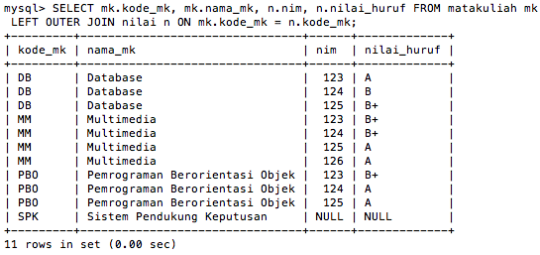
LEFT OUTER JOIN

Slide 9
Right Outer Join
Right outer join (atau right join) pada dasarnya sama seperti left join, namun dalam bentuk terbalik—kanan dan kiri.
Syntax SELECT A1, A2, ..., An FROM r1 RIGHT OUTER JOIN r2 ON r1.join_key = r2.join_key

Slide 10
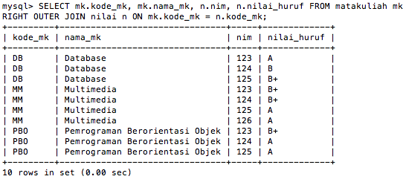
RIGHT OUTER JOIN

Slide 11

Outer Join
Full outer join (atau full join) pada hakekatnya merupakan kombinasi dari left dan right join.
Syntax SELECT A1, A2, ..., An FROM r1 FULL OUTER JOIN r2 ON r1.join_key = r2.join_key
MySQL tidak support syntax FULL OUTER JOIN!
Cara:
{LEFT OUTER JOIN}
UNION ALL
{RIGHT OUTER JOIN}

Slide 12
FULL JOIN
Informasi yang ditampilkan adalah dari kedua tabel baik kiri maupun kanan statement full join dengan pasangannya.
Bagi data yang tidak memiliki pasangan akan diberi pasangan dengan NULL
Contoh
SELECT M.NIM, M.nama,
K.IdKelas, K.Nilai
FROM Mahasiswa M Full join KRS K
On M.NIM = K.NIM
WHERE Nama like ‘%a%’
Ingat! Di MySQL (dan MariaDB?) saat ini belum mendukung sintaksis FULL JOIN.
Gunakan UNION ALL untuk mengakalinya.

Slide 13
SYNTAX
SELECT
Tabel1.Kolom1, Tabel1.Kolom2, …, Tabel1.Kolomn,
Tabel2.Kolom1, Tabel2.Kolom2, …, Tabel2.Kolomn,
…
Tabeln.Kolom1, Tabeln.Kolom2, …, Tabeln.Kolomn
FROM Tabel1, Tabel2,…, Tabeln
[WHERE kondisi];

Slide 14
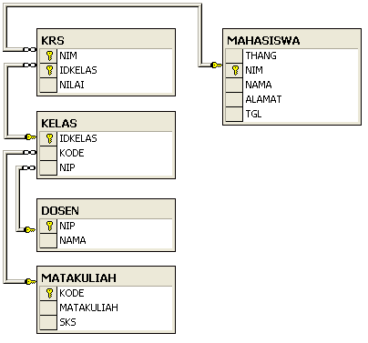
Relasi Antar Tabel

Slide 15
PENGGUNAAN ALIAS
SELECT alias1.kolom, alias2.kolom FROM tabel1 alias1, tabel2 alias2 WHERE kondisi
Contoh:
SELECT M.NIM, M.nama,
K.IdKelas, K.Nilai
FROM Mahasiswa M, KRS K

Slide 16
Rangkuman & Contoh syntax
JOIN atau INNER JOIN
Menggabungkan dua tabel dimana diantara dua tabel datanya bersesuaian.
2. LEFT JOIN atau LEFT OUTER JOIN
Menggabungkan dua tabel dimana diantara dua tabel datanya bersesuaian dan juga semua record pada tabel sebelah kiri.
3. RIGHT JOIN atau RIGHT OUTER JOIN
Menggabungkan dua tabel dimana diantara dua tabel datanya bersesuaian dan juga semua record pada tabel sebelah kanan.

Slide 17
Rangkuman & Contoh syntax
SELECT Nilai.NIM, NAMA_MHS, KD_MK, MID
FROM Nilai INNER JOIN Mahasiswa
ON Nilai.NIM = Mahasiswa.NIM
Hasil :
NIM | NAMA_MHS | KD_MK | MID
10296832 10296126 31296500 41296525 21196353 50095487 | Nurhayati Astuti Budi Prananigrum Quraish Pipit | KK021 KD132 KK021 KU122 KU122 KD132 | 60 70 55 90 75 80

Slide 18
Rangkuman & Contoh syntax
SELECT Mahasiswa.NIM, NAMA_MHS, KD_MK, MID
FROM Mahasiswa LEFT OUTER JOIN Nilai
ON Nilai.NIM = Mahasiswa.NIM
Hasil :
NIM | NAMA_MHS | KD_MK | MID
10296832 10296126 31296500 41296525 21196353 50095487 10296001 21198002 | Nurhayati Astuti Budi Prananigrum Quraish Pipit Fintri Julizar | KK021 KD132 KK021 KU122 KU122 KD132 - - | 60 70 55 90 75 80 - -

Slide 19
Rangkuman & Contoh syntax
SELECT Mahasiswa.NIM, NAMA_MHS, KD_MK, MID
FROM Nilai RIGHT OUTER JOIN Mahasiswa
ON Nilai.NIM = Mahasiswa.NIM
Hasil :
NIM | NAMA_MHS | KD_MK | MID
10296832 10296126 31296500 41296525 21196353 50095487 10296001 21198002 | Nurhayati Astuti Budi Prananigrum Quraish Pipit Fintri Julizar | KK021 KD132 KK021 KU122 KU122 KD132 - - | 60 70 55 90 75 80 - -

Slide 20
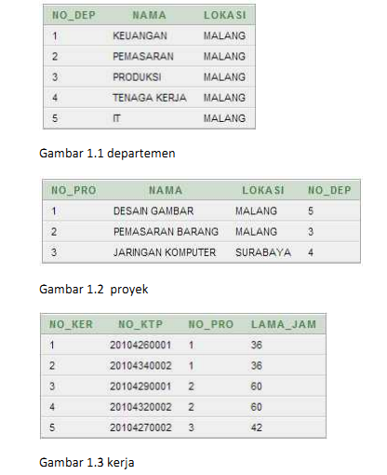
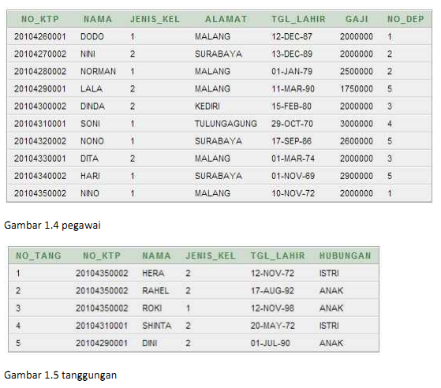
tugas

Slide 21
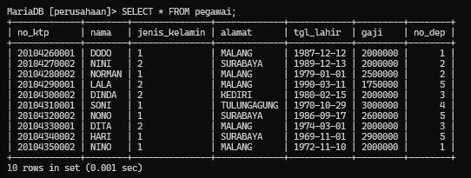
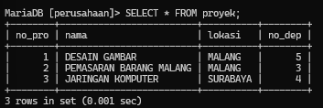
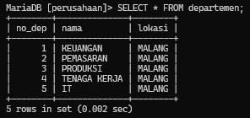
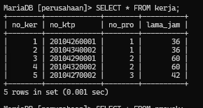
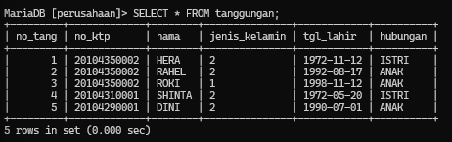

Slide 22

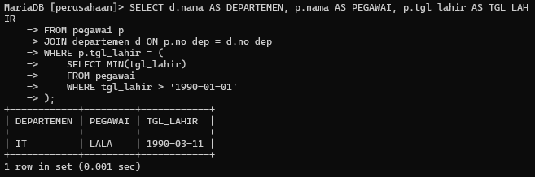
tugas
1. Buat query dengan menggunakan konsep JOIN untuk menyelesaikan soal dan menghasilkan output berikut : [Database Perusahaan]
Tampilkan nama departemen yang mempunyai pegawai termuda, sertakan nama pegwai dan tanggal lahirnya.

Slide 23
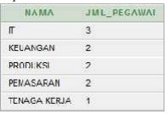
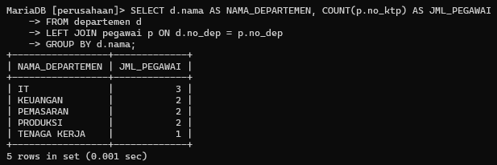
b) Tampilkan nama departemen dan jumlah pegawai yang bekerja pada masing-masing departemen tersebut.

Slide 24

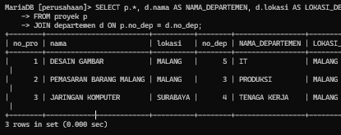
c) Tampilkan semua informasi mengenai proyek dan di departemen mana proyek tersebut dikerjakan.

Slide 25
Terimakasih

Slide 26
referensi
Dwi Puspitasari, S.Kom, “Buku Ajar Dasar Basis Data”, Program Studi Manajemen Informatika Politeknik Negeri Malang, 2012.
Fathansyah, “Basisdata Revisi Kedua”, Bandung: Informatika, 2015.

